Slide 1

Епіграф
Три шляхи ведуть до знань:
шлях наслідування – найлегший,
шлях роздумів – найважчий
і шлях дослідження – найцікавіший!
Конфуцій

Slide 2

Шлях пізнання
Спостереження
Факти
Експеримент
Нові знання

Slide 3
Сила тертя.
Фізика 10 клас
30.10.2021

Slide 4
Сила
Точка прикладання
Числове значення
Напрямок

Slide 5
Види сил
Сила тертя
Сила тяжіння
Сила пружності

Slide 6
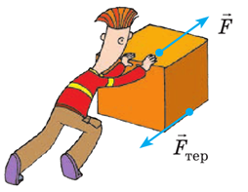
Види тертя
Сила тертя спокою — це сила, яка з’являється між дотичними поверхнями тіл і перешкоджає виникненню руху одного тіла по поверхні іншого

Slide 7
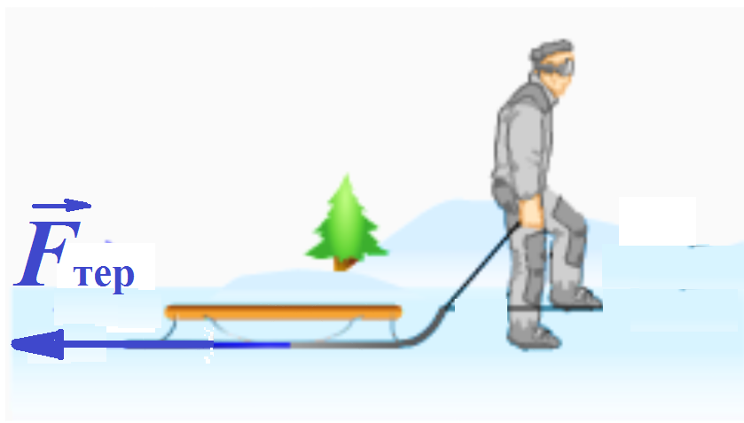
Види тертя
Сила тертя ковзання — це сила, яка виникає в разі ковзання одного тіла по поверхні іншого

Slide 8
Залежність сили тертя ковзання:
Від сили нормальної реакції опори;
Від площі дотичних поверхонь;
Від матеріалу, з якого виготовлена поверхня.

Slide 9

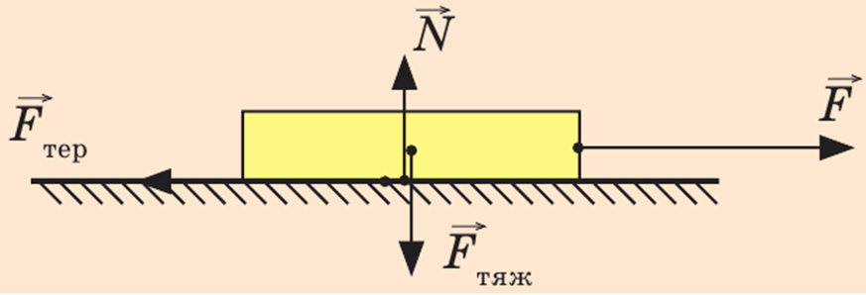


Сила тертя ковзання
$$F_{тер}=µN$$
N – сила реакції опори
µ – коефіцієнт тертя ковзання
Якщо поверхня ковзання горизонтальна, то N = mg

Slide 10
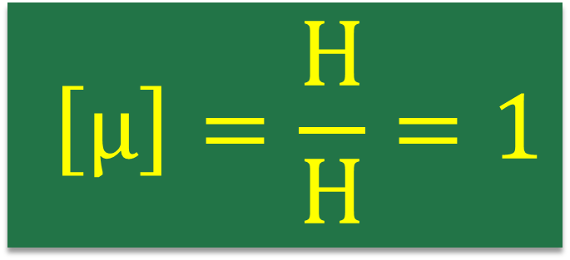
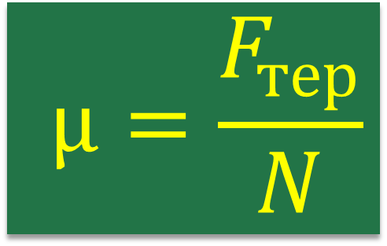
Сила тертя ковзання
Коефіцієнт тертя ковзання µ
є величиною без одиниць
$$µ=\frac{F_{тер}}{N}$$
$$\left[µ\right]=\frac{Н}{Н}=1$$
Матеріали | µ | Матеріали | µ
Сталь по льоду | 0,02 | Папір (картон) по дереву | 0,40
Сталь по сталі | 0,20 | Шкіра по чавуну | 0,56
Дерево по дереву | 0,25 | Гума по бетону | 0,75

Slide 11
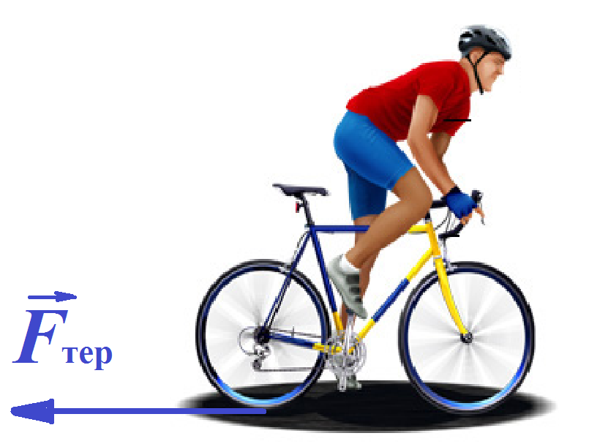
Види тертя
Сила тертя кочення – це сила, яка виникає, коли одне тіло котиться вздовж поверхні іншого

Slide 12
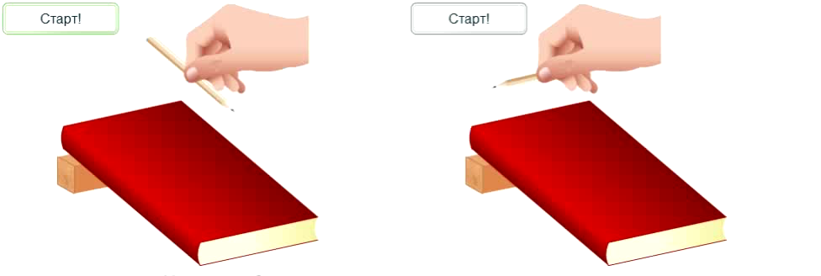
Залежність сили тертя ковзання від сили тертя кочення

Slide 13

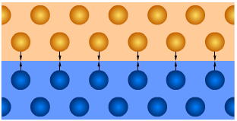
Сила тертя
Причини виникнення сили тертя
Нерівність дотичних поверхонь
Взаємне притягування молекул дотичних поверхонь

Slide 14
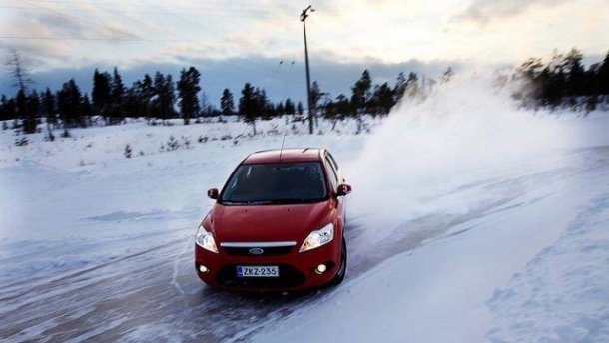
Задача
Визначити гальмівний шлях і прискорення аварійного гальмування автомобіля, який рухався з початковою швидкістю.

Slide 15
Домашнє завдання
Опрацювати параграф 13
Виконати вправу 13 (1-3)
Опрацювати різні джерела (бібліотека, мережа Інтернет) і дізнатися про в’язке тертя.

